Slide 1
Wiskunde
Hoogtelijnen en verticale doorsnede

Slide 2
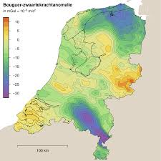
Hoogtelijnen op een kaart
Kaart heeft 2 dimensies.
Hoogte is de 3e dimensie, maar zie je niet.
Dus: met behulp van hoogtelijnen wordt de hoogte in een kaart aangegeven.

Slide 3
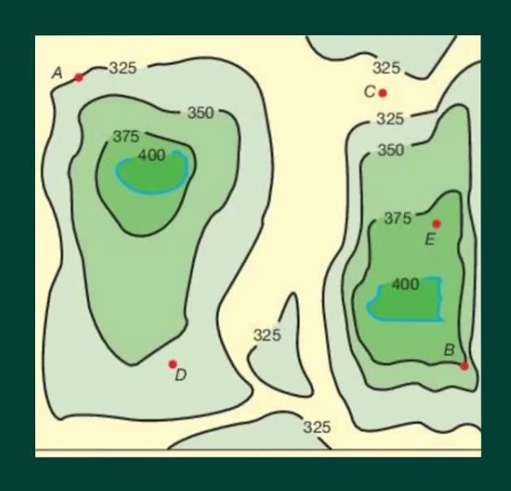
hoogtelijnen
Een lijn in een kaart die alle punten met dezelfde hoogte verbindt.

Slide 4
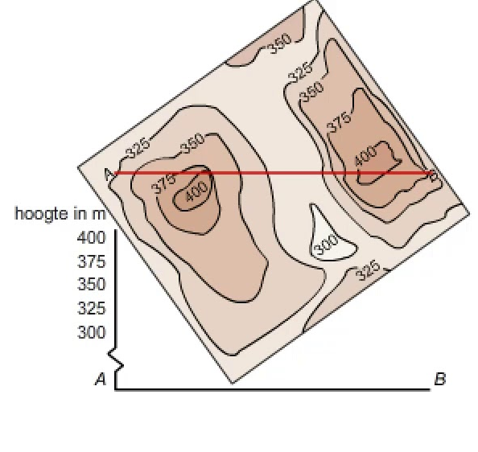
Doorsnede tekenen
De hoogtelijnen in een kaart overbrengen naar een doorsnede.

Slide 5
Doorsnede tekenen
De hoogtelijnen in een kaart overbrengen naar een doorsnede.
Video

Slide 6
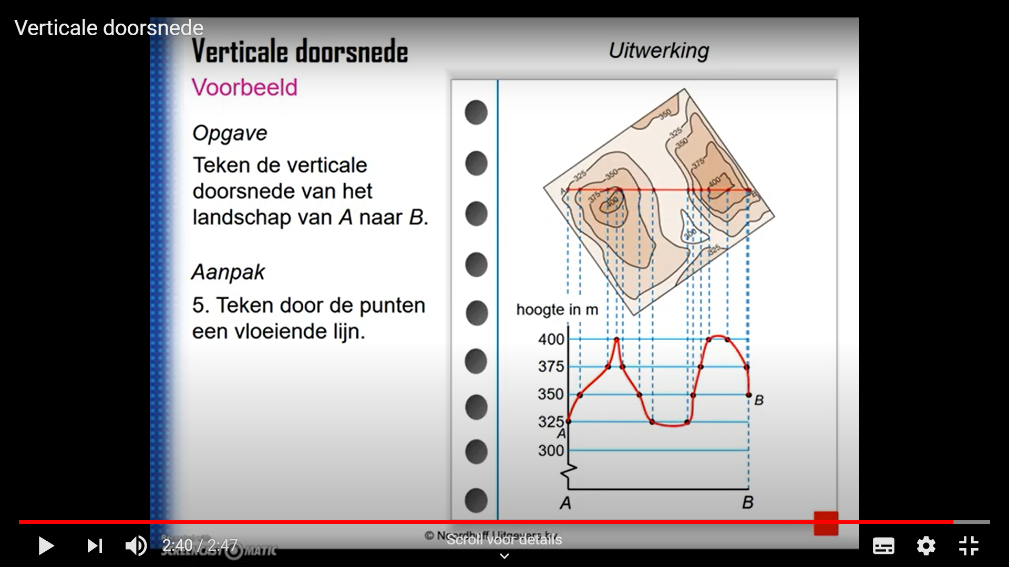
Doorsnede tekenen
Door alle punten een vloeiende lijn!

